Slide 1
Izveštaj obeležavanja
12.oktobra, Svetskog dana borbe protiv artritisa 2020 „Sve je u vašim rukama“
Prim.dr Mirjana Lapčević, predsednica ORS-a

Slide 2
12.oktobar, Svetskog dana borbe protiv artritisa
Svetski dan borbe protiv artritisa, obeležen je pod sloganom “Sve je u vašim rukama” Održan je u organizaciji Udruženja obolelih od reumatskih bolesti Srbije i Udruženja reumatologa Srbije.
U hronične artritise (HAR) ubrajamo:
Reumatoidni artritis (RA)
Ankilozirajući spondilitis (AS)
Psorijazni artritis (PsA)
Juvenilni reumatoidni artritis (JRA)
Juvenilni spondilo artritis (JSA)

Slide 3
Ove godine Cilj obeležavanja 12.oktobra, Svetskog dana borbe protiv artritisa je bio
Podizanje svesti u javnosti da u Srbiji 70000 odraslih građana i 2000 dece boluje od hroničnih artritisa (HAR), a to su teške, hronične, autoimune bolesti zgobova sa sistemskim manifestacijama.
Uključivanje državnih institucija u reševanje problema kod obolelih od HAR tako što će omogućiti blagovremeni pristup inovativnoj terapiji (kasnimo dve godine za Evropom), povećati procenat obolelih od HAR na biološkoj terapiji sa 3% na 10%, što je evropski prosek i na taj način sprečiti invalidnost, očuvati radnu sposobnost i povećati kvalitet života obolelih od HAR.
Podizanje svesti obolelih od HAR o značaju ličnog angazovanja u unapređenju kvaliteta sopstvenog lečenja.

Slide 4
Šta smo i kako komunicirali....
Obeležavanje 12.oktobra, Svetskog dana borbe protiv artritisa 2020- „Sve je u vašim rukama“
Svetski dan obeležen je konferencijom za novinare, gostovanjima na odabranim televizijama i onlajn predavanjima stručnajaka o lečenju, ishrani i vežbama za obolele od artritisa

Slide 5
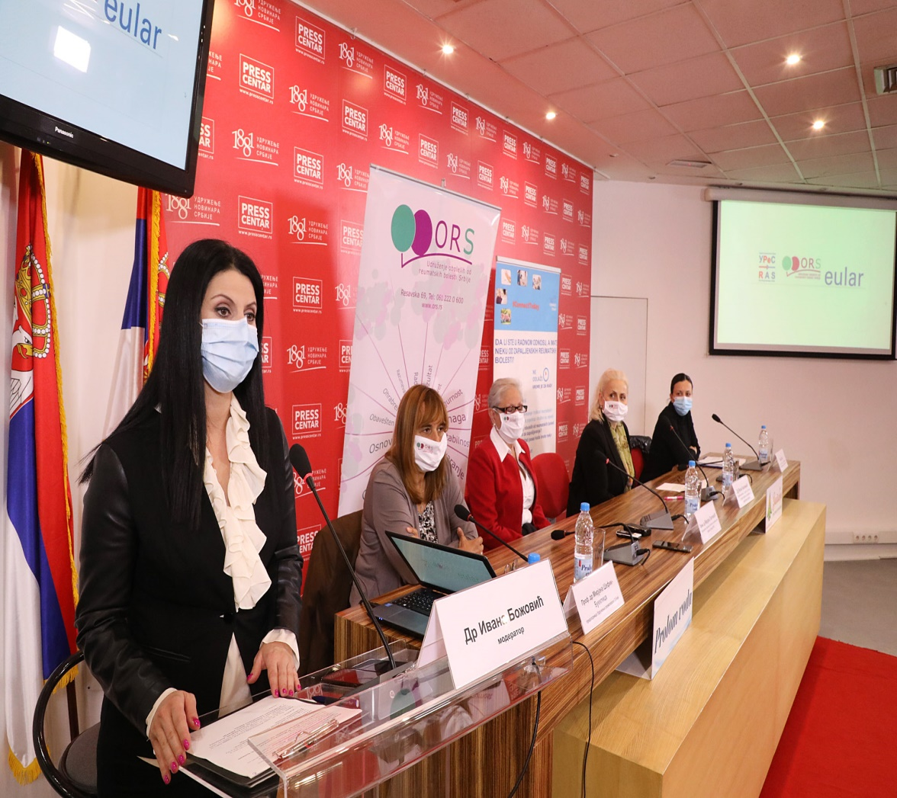
Konferencija za novinare
Konferencija za novinare održana je u press centru UNS-a 12. oktobra
Na konferenciji su pored predsednice ORS-a prim. dr Mirjane Lapčević prisustvovale i prof. dr Mirjana Šefik- Bukilica, predsednica Udruženja reumatologa Srbije, dr Vesna Knjeginjić, pomoćnik ministra zdravlja u Sektoru za javno zdravlje i programsku zdravstvenu zaštitu i Vera Pešut iz Sektora za invalidska pitanja u Ministarstvu za rad, zapošljavanje boračka i socijalna pitanja.
Predstavnici RFZO-a, i ako su uredno pozvani, nisu prisustvovali konferenciji za novinare.
Ukupno je prisustvovalo 12 medijskih kuća i to: Politika, Danas, Tanjug, Beta Ilustrovana Politika, Blic, Informator, Radio Beograd, TV Studio b, TV Prva, RTV Republika Srpska, Fonet .

Slide 6
Aktivnosti
Priprema poziva za medije
Distribucija medijskih objava
Iniciranje medijskih objava
Inciranje gostovanja komunikatora na televizijama
Priprema inicijalnog pisma predstavnicima državnih institucija
Pozivanje predstavnika državnih institucija na konferenciju za novinare
Priprema linka za onlajn predavanje
Priprema moderatora za oba dogadjaja
Koordinacija sa medijima i stručnjacima tokom oba dogadjaja
Organizacione aktivnosti- zakup i priprema Press centra , priprema i tehnička organizacija prostora za predavanja
Prikupljanje objava i izveštavanje klijenta

Slide 7
Objave u medijima
Ukupno je zabeleženo 24 objave u medijima povodom obeležavanja 12.oktobra, Svetskog dana borbe protiv artrtisa i to u sledećim medijima:
TV Nova, TV Studio B ( 2 objave) TV Prva, Zdrava TV, Politika, Danas, Blic žena, Tanjug Beta, n1info.rs, nova.rs, o21 radio.rs, Radio Beograd,
novosadski radio, rtv.rs, rts.rs, b92.net, sandzakhater.rs, vesti.rs, naslovi.rs, nprtv.rs, Narodne novine, telegraf.rs, svetionik.rs, TV Republika Srpska
Očekujemo objavu na RTS- u tokom ove nedelje

Slide 8
Medijske objave

Slide 9
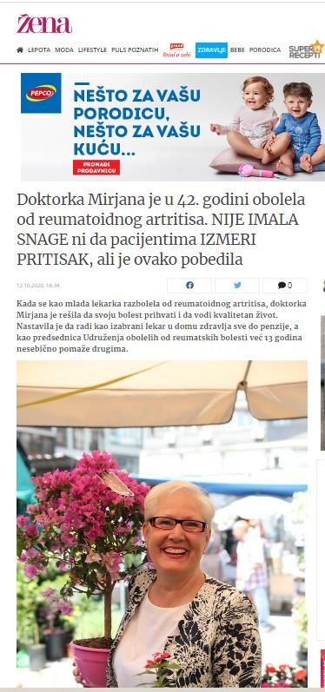
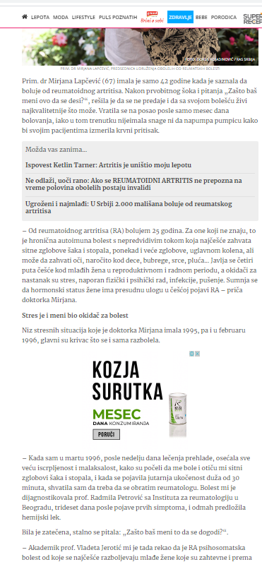
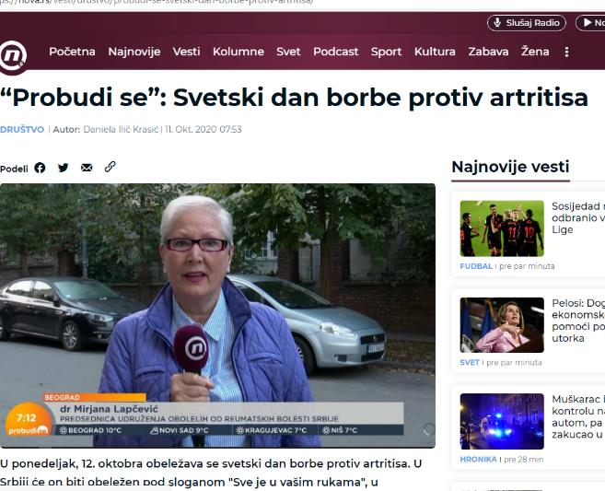

Slide 10
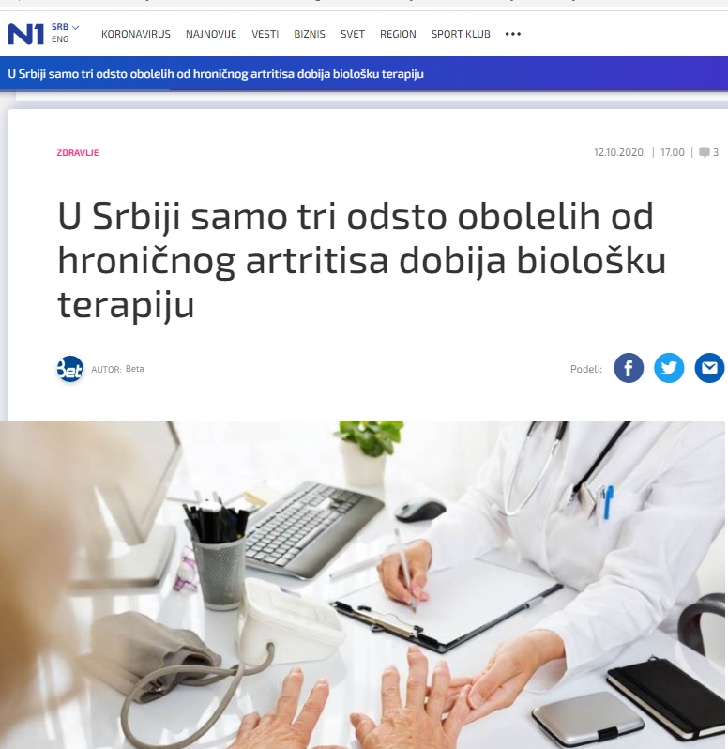
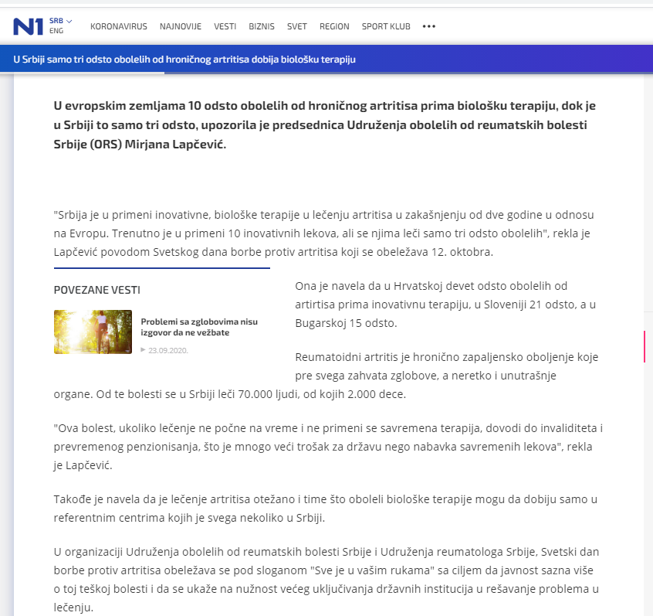

Slide 11
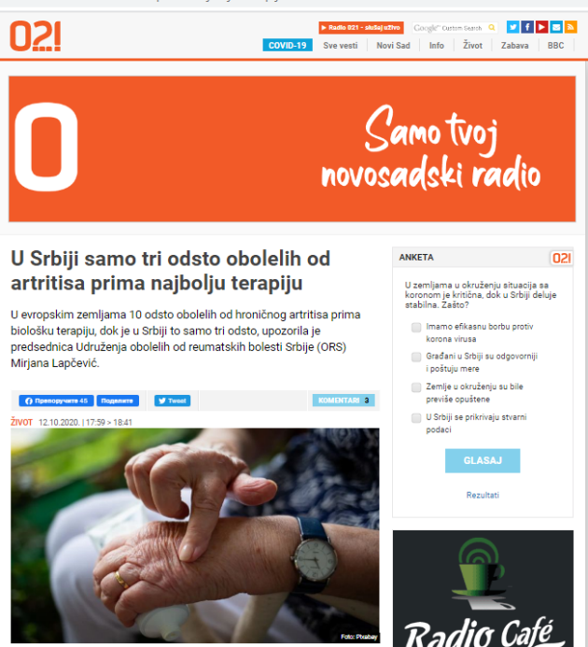
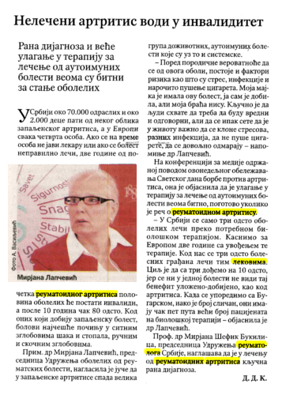
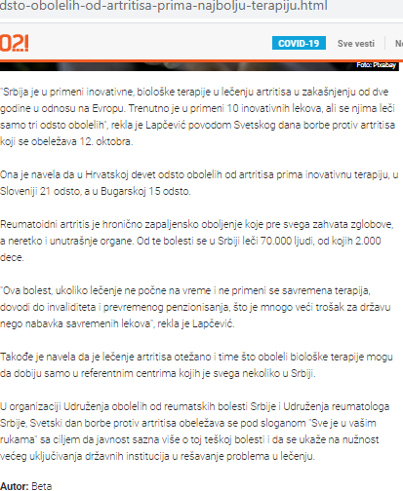

Slide 12
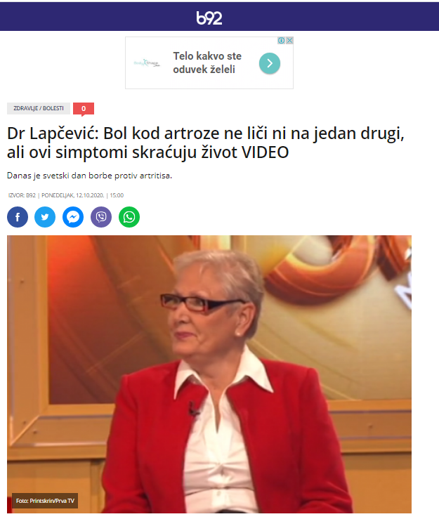
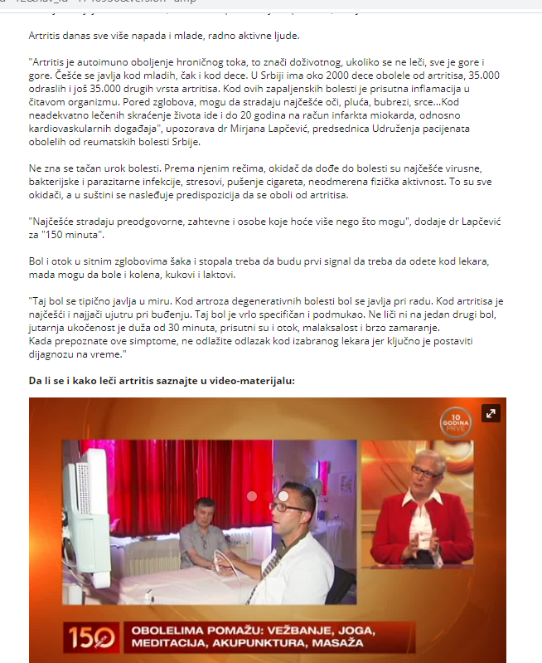

Slide 13
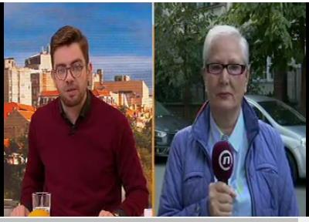
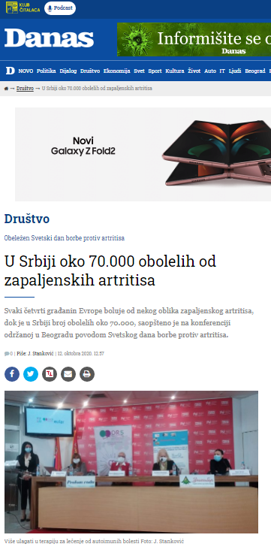
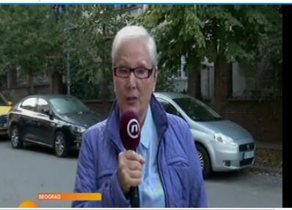

Slide 14
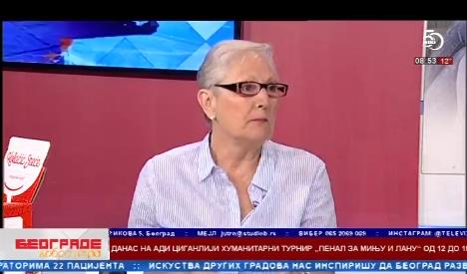
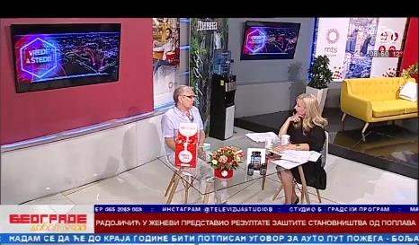

Slide 15
Onlajn predavanja stručnjaka o hroničnim artritisima

Slide 16
Kako su organizovana onlajn predavanja stručnjaka
Predavanja su organizovana tako što su svi zainteresovani mogli da ih slušaju ako se priključe na link, koji su predstavnici ORS-a unapred mejlom poslali članovima da prate predavanja, a informacija je bila dostupna i na sajtu ORS-a, fejzbuku i tviteru.
Savete i preporuke pacijentima i svim zainteresovanima pored prim.dr Mirjane Lapčević predsednice ORS-a (Menadžment sopstvenom bolešću) i prof dr Mirjane Šefik – Bukilica predsednice Udruženja reumatologa Srbije (Edukacija bolesnika za partnersku ulogu u lečenju) davali su reumatolozi sa Instituta za reumatologiju doc.dr Vera Milić (Značaj ishrane u terapiji HAR), asist.dr sci med. Ivica Jeremić NS (Značaj strukturiranog vežbanja obolelih od HAR), stručnjaci za tajči – Saša Balanesković i joga veštine – Milan Sudžuk.
Ni jedan lek, ni najbolji dr nemože zameniti fizičko vežbanje, pravilnu ishranu, dobar san i odmor.
Sva onlajn izlaganja imala su za cilj da ohrabre obolele od HAR da nauče kako da lično doprinesu poboljšanju kvaliteta sopstvenog lečenja, i shvate značaj slogana „Sve je u vašim rukama“ pod kojim je u čitavom svetu obeležen 12.oktobra, Svetski dan borbe protiv artritisa.
Svi zainteresovani imali su priliku da postave pitanja o svemu što ih zanima kada je u pitanju lečenje HAR.
Snimak predavanja dostupan je na www.ors.rs, fejzbuku i tviteru.

Slide 17
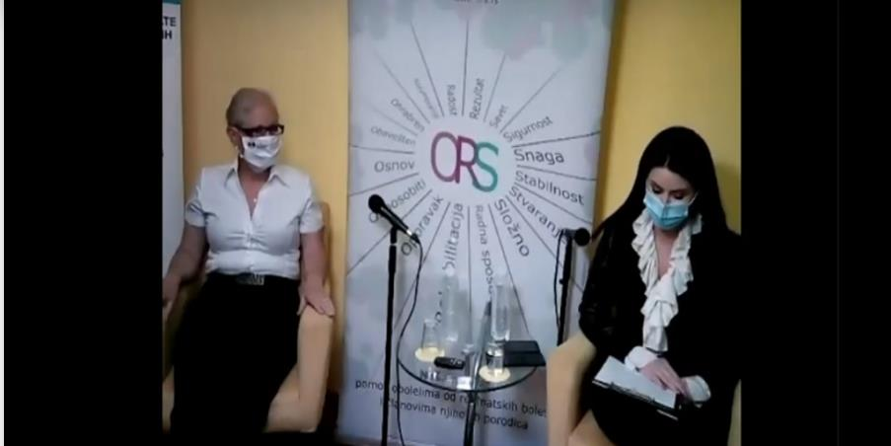
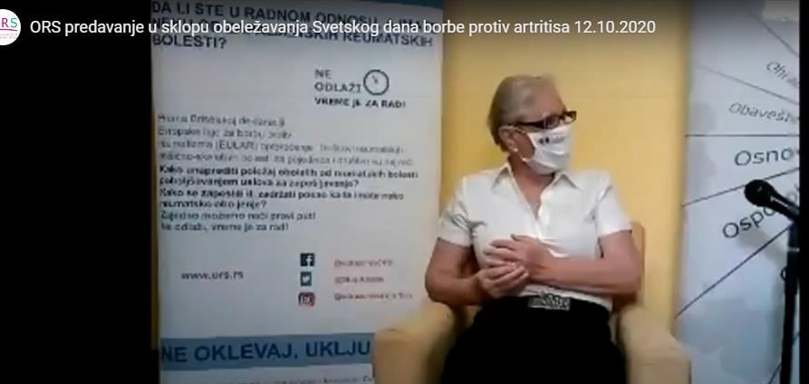

Slide 18
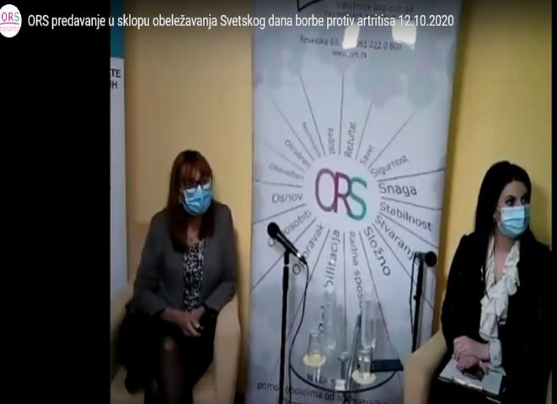
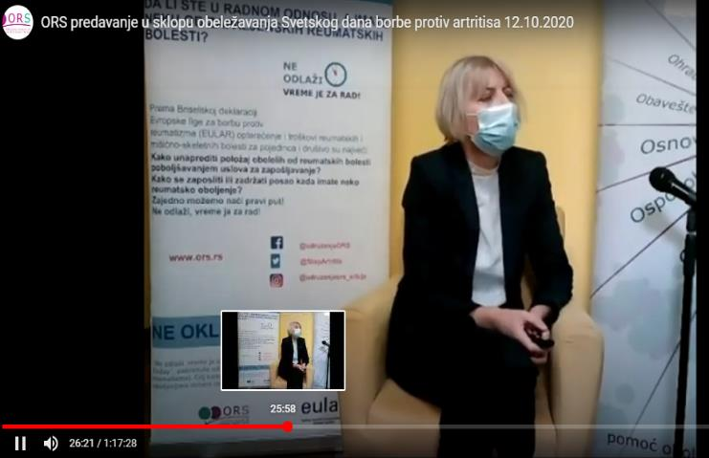
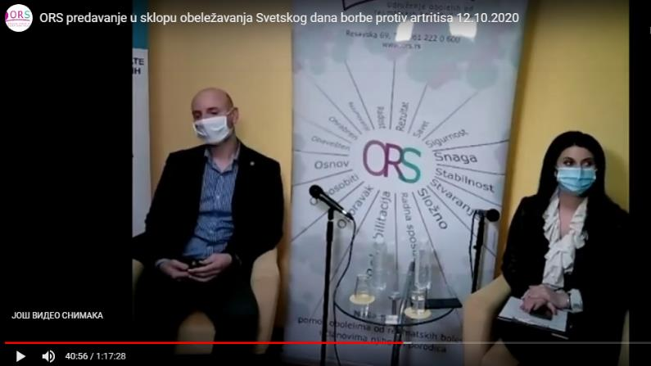

Slide 19
Zahvaljujem se
Svim učesnicima press konferencije za novinare
- dr Vesni Knjeginjić, Ministarstva zdravlja RS
- G-đi Veri Pešut, Ministarstvo za rad, zapošljavanje, boračka i socijalna pitanja
- prof. Mirjani Šefik Bukilica, Predednici Udruženja reumatologa Srbije
- Svim novinarima koji su zainteresovano pratili i izveštavali o događaju
- Svim članovima ORS-a koji su pratili pres konferenciju
Predavačima
Kompaniji BIRAČ kommunications

